Slide 1
CHỦ ĐỀ F. GIẢI QUYẾT VẤN ĐỀ VỚI SỰ TRỢ GIÚP CỦA MÁY TÍNH
Bài 17: CHƯƠNG TRÌNH MÁY TÍNH

Slide 2
1. Chương trình máy tính
Bài 17: CHƯƠNG TRÌNH MÁY TÍNH
- Ngôn ngữ lập trình chính là ngôn ngữ được dùng để tạo ra chương trình chỉ dẫn cho máy tính hiểu cách thực hiện công việc.
- Chương trình là tập hợp các lệnh viết bằng ngôn ngữ lập trình nào đó, chỉ dẫn theo từng bước của thuật toán để máy tính thực hiện. Nói cách khác, chương trinh là một cách mô tả khác của thuật toán để máy tính có thể “hiẻu” và thực hiện được.
- Chương trình máy tính dựa trên các dữ liệu đầu vào, tiến hành các bước xử lí để trả lại kết quả đầu ra.

Slide 3
Bài 17: CHƯƠNG TRÌNH MÁY TÍNH
Thực hành
Nhiệm vụ: Ba bạn An, Minh, Khoa đã làm những tấm thiệp chúc mừng ngày Nhà Giáo Việt Nam để bán lấy tiền mua sách tặng các bạn học sinh vùng khó khăn. Gọi số tiền bán được là a, số tiền mua vật liệu là b, cần tính toán số tiền lãi thu được hoặc số tiền bị lỗ. Em hãy mô tả thuật toán giải quyết yêu cầu trên bằng sơ đồ khối và chương trình Scratch.
a. Xác định đầu vào, đầu ra.
b. Thuật toán.
c. Chương trình.

Slide 4
Bài 17: CHƯƠNG TRÌNH MÁY TÍNH
a. Xác định đầu vào, đầu ra
+ Đầu vào: hai số a, b.
+ Đầu ra: Số tiền lãi hoặc số tiền bị lỗ

Slide 5
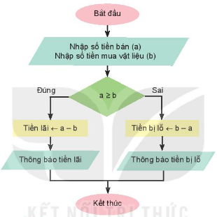
b. Thuật toán bằng sơ đồ khối

Slide 6
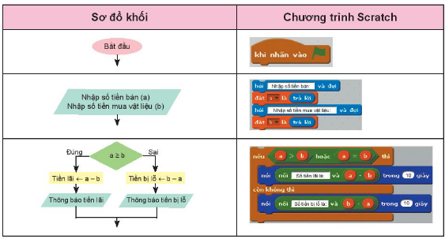
Bài 17: CHƯƠNG TRÌNH MÁY TÍNH
c. Chương trình Scratch tính toán tiền bán thiệp

Slide 7
Bài 17: CHƯƠNG TRÌNH MÁY TÍNH
3. Luyện tập:
Câu 1. Tìm câu sai ?
a) Chương trình máy tính là một dãy các lệnh mà máy tính có thể hiểu và thực hiện được.
b) Chương trình máy tính được viết bằng ngôn ngữ lập trình.
c) Máy tính có thể thực hiện các lệnh trong chương trình theo trình tự tùy ý
c) Máy tính có thể thực hiện các lệnh trong chương trình theo trình tự tùy ý

Slide 8
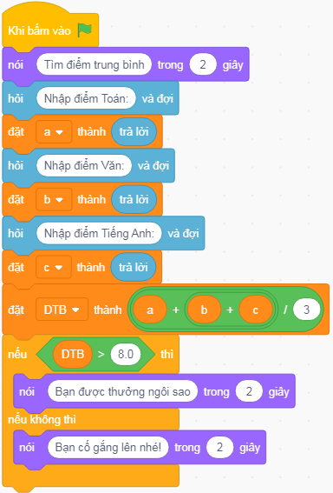
Bài 17: CHƯƠNG TRÌNH MÁY TÍNH
3. Luyện tập:
Câu 2. Cho chương trình Scratch như Hình 6.15
a) Em hãy cho biết chương trình đó thực hiện thuật toán nào ?
b) Hãy xác định đầu vào, đầu ra của thuật toán đó.
c) Hãy cho ví dụ cụ thể giá trị dữ liệu đầu vào và cho biết kết quả đầu ra tương ứng.
d) Hãy trình bày thuật toán bằng sơ đồ khối.

Slide 9
Bài 17: CHƯƠNG TRÌNH MÁY TÍNH
3. Luyện tập:
Câu 2. Cho chương trình Scratch như Hình 6.15
a) Thuật toán tính điểm trung bình ba môn Toán, Văn và Tiếng Anh để xét xem HS được thưởng ngôi sao hay cần cố gắng hơn.

Slide 10
Bài 17: CHƯƠNG TRÌNH MÁY TÍNH
3. Luyện tập:
Câu 2. Cho chương trình Scratch như Hình 6.15
Đầu vào: Ba số a, b, c (điểm Toán, Văn và Tiếng Anh).
Đầu ra: Thông báo “Bạn được thưởng ngôi sao” hay “Bạn cố gắng lên nhé”.

Slide 11
Bài 17: CHƯƠNG TRÌNH MÁY TÍNH
3. Luyện tập:
Câu 2. Cho chương trình Scratch như Hình 6.15
Đầu vào: Bạn Nam có điểm Toán được 9, điểm Văn là 8 và điểm Tiếng Anh là 10
Đầu ra: “Bạn Nam được thưởng ngôi sao”

Slide 12
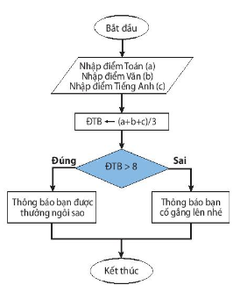
Bài 17: CHƯƠNG TRÌNH MÁY TÍNH
3. Luyện tập:
Câu 2. Cho chương trình Scratch như Hình 6.15

Slide 13
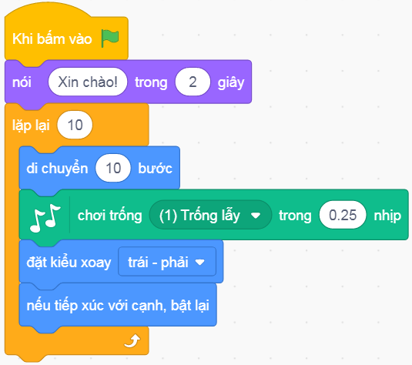
Bài 17: CHƯƠNG TRÌNH MÁY TÍNH
3. Luyện tập:
Câu 3. Cho chương trình Scratch như Hình 6.16
a) Chương trình đó thực hiện công việc gì ?
b) Các cấu trúc điều khiển tuần tự, rẽ nhánh và lặp có được sử dụng trong chương trình không? Hãy nêu các câu lệnh trong chương trình thể hiện cấu trúc đó.
c) Thực hành tạo chương trình bằng Scratch.

Slide 14
Bài 17: CHƯƠNG TRÌNH MÁY TÍNH
3. Luyện tập:
Câu 3. Cho chương trình Scratch như Hình 6.16
a) Chương trình đó thực hiện công việc gì:
- Nhân vật nói xin chào trong 2 giây, sau đó lặp lại 10 lần việc di chuyển 10 bước nếu chạm biên thì quay lại. Trong quá trình nhân vật di chuyển chương trình phát âm thanh tiếng trống.

Slide 15
Bài 17: CHƯƠNG TRÌNH MÁY TÍNH
3. Luyện tập:
Câu 3. Cho chương trình Scratch như Hình 6.16
b) Các cấu trúc điều khiển tuần tự, rẽ nhánh và lặp được sử dụng trong chương trình.
Ví dụ: Nhân vật nói “xin chào” sau đó mới di chuyển

Slide 16
Bài 17: CHƯƠNG TRÌNH MÁY TÍNH
3. Luyện tập:
Câu 3. Cho chương trình Scratch như Hình 6.16
Cấu trúc rẽ nhánh:
Lệnh “nếu chạm biên, bật lại”.
Cấu trúc lặp:
Lệnh “Lặp lại 10 lần”.

Slide 17
Bài 17: CHƯƠNG TRÌNH MÁY TÍNH
3. Luyện tập:
Câu 3. Cho chương trình Scratch như Hình 6.16
Viết chương trình

Slide 18
Bài 17: CHƯƠNG TRÌNH MÁY TÍNH
4. Vận dụng:
Câu 1: Em hãy vẽ sơ đồ khối mô tả thuật toán tìm số lớn hơn trong hai số a và b. Từ sơ đồ khối, hãy viết chương trình Scratch thực hiện thuật toán.

Slide 19
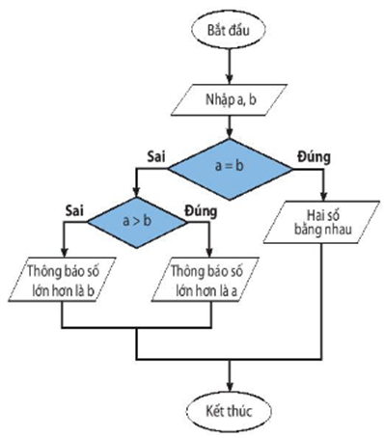
Bài 17: CHƯƠNG TRÌNH MÁY TÍNH
4. Vận dụng:
Sơ đồ khối

Slide 20
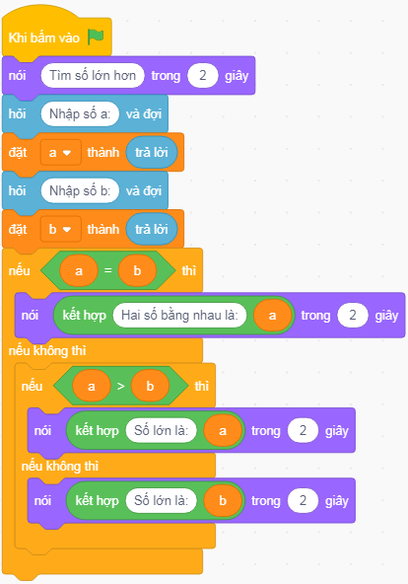
Bài 17: CHƯƠNG TRÌNH MÁY TÍNH
4. Vận dụng:
Chương trình

Slide 21
Bài 17: CHƯƠNG TRÌNH MÁY TÍNH
4. Vận dụng:
Câu 2: Em hãy viết chương trình Scratch thực hiện thuật toán tính trung bình cộng của ba số.

Slide 22
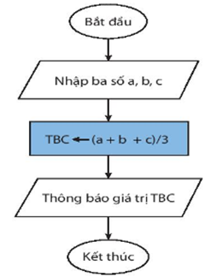
Bài 17: CHƯƠNG TRÌNH MÁY TÍNH
4. Vận dụng:
Sơ đồ khối

Slide 23
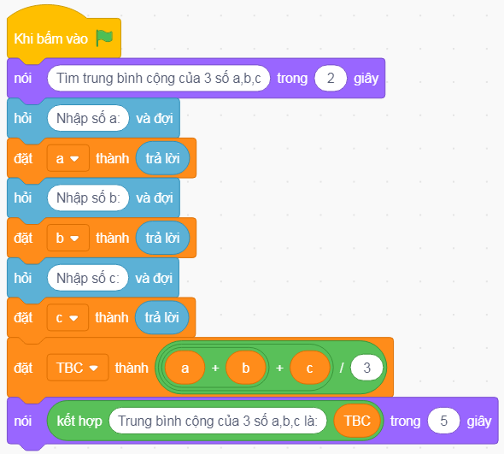
Bài 17: CHƯƠNG TRÌNH MÁY TÍNH
4. Vận dụng:
Chương trình

